Slide 1
KOMPOSTIŠTE
SURADNJA S UDRUGOM SUNCE

Slide 2
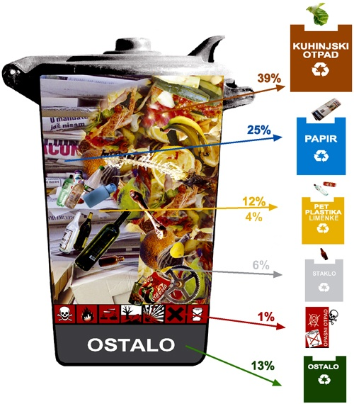
OTPAD:
Otpad je svaka tvar ili predmet koje posjednik odbacuje, namjerava ili mora odbaciti
Ovisno o svojstvima otpada, otpad se može podijeliti na opasni, neopasni i inertni otpad

Slide 3
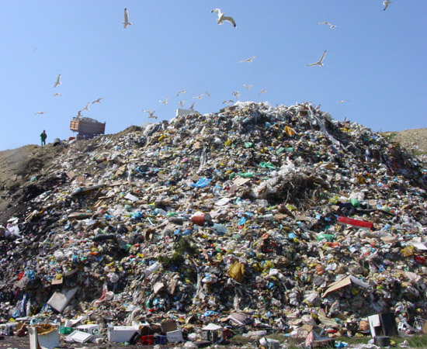
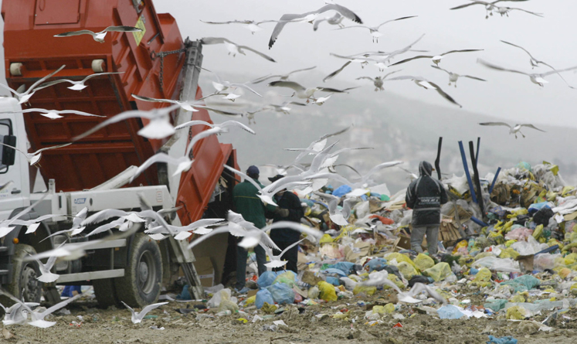
KAREPOVAC:
Splitsko odlagalište mješovitog otpada- visoko 40 m
“Tempirana ekološka bomba-opasna za sve stanovnike grada
NA KAREPOVAC SVAKI DAN BACIMO OKO 360 TONA SMEĆA!!!

Slide 4
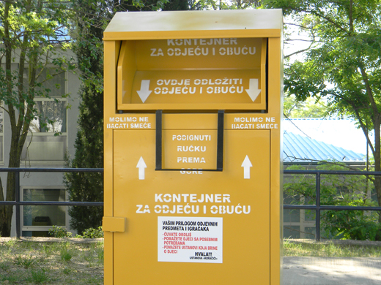
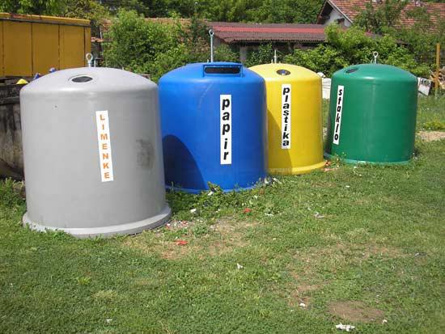
Mnogi od nas još uvijek kućni otpad ne razvrstavaju već stavljaju sve u jedan kontenjer iako postoje kontenjeri za papir,staklo,limenke,plastiku,odjeću…

Slide 5
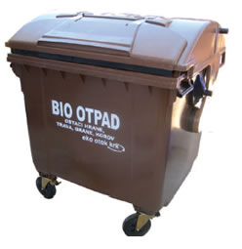
U Splitu još uvijek ne postoje kontenjeri za biootpad koji od ukupnog otpada čini 30%
40*0.3=12 40-12=28 m
Da stanovnici Splita odlažu biootpad,visina Karepovca bila bi manja za 12 m
U RH ne postoji!!

Slide 6
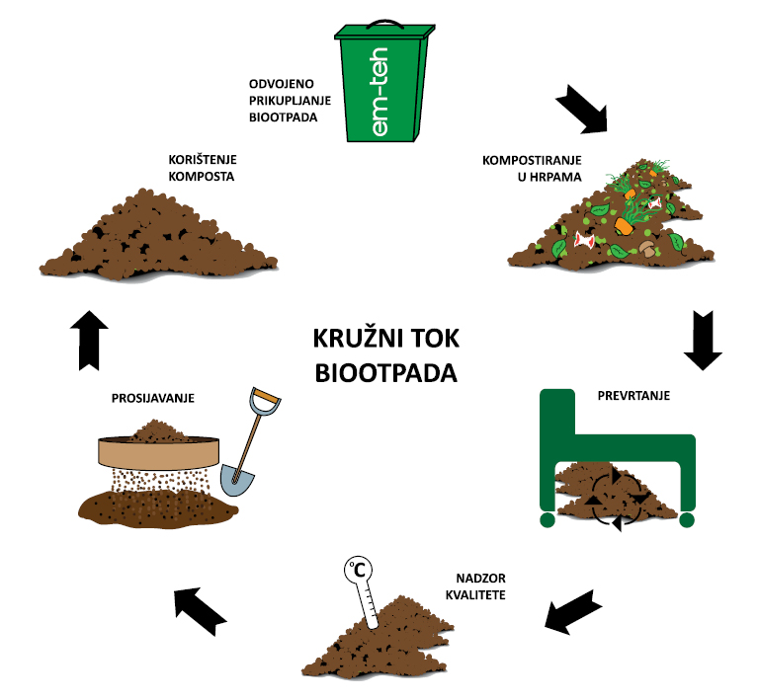
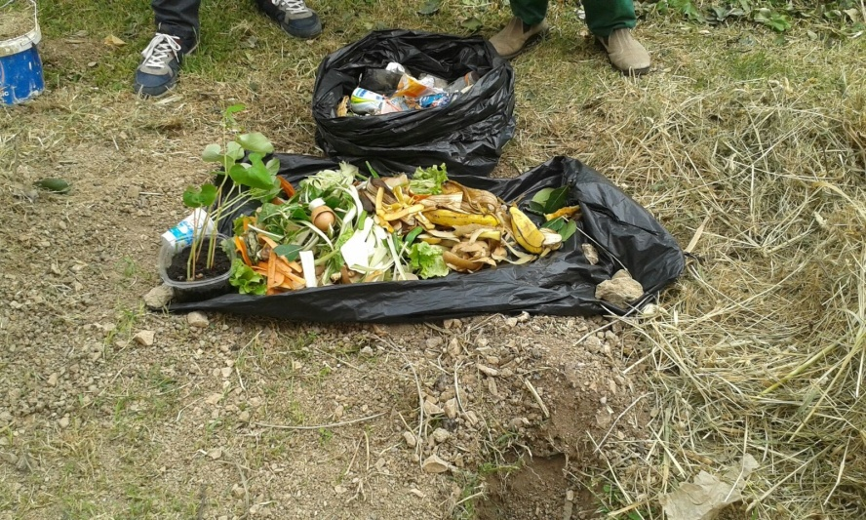
ŠTO JE BIOOTPAD?
Biootpad je kuhinjski otpad (ostaci od pripreme hrane) i vrtni ili
zeleni otpad
Čini gotovo trećinu kućnog otpada i vrijedna je
sirovina za proizvodnju kvalitetnog biokomposta

Slide 7
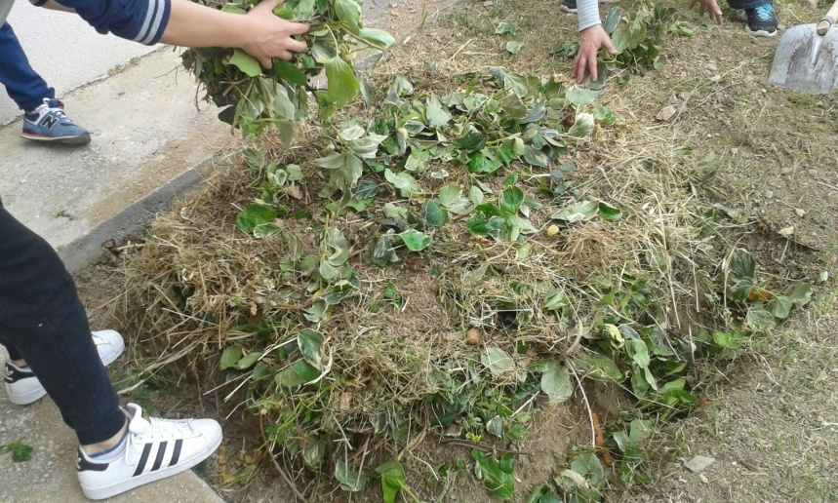
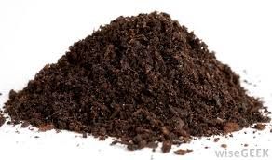
KOMPOST:
Kompost predstavlja organsku materiju razgrađenu prirodnim putem
Koristi se u vrtlarstvu, agrokulturi kao poboljšavač kvalitete zemljišta i kao gnojivo
U kompostu proces humifikacije ide do kraja, te se u kompostima organska tvar pretvara u trajni humus

Slide 8
ŠTO JE KOMPOSTIRANJE?
prirodan proces razgradnje biomase
→ događa se svuda oko nas!
nastaje djelovanjem mikroorganizama
uz prisutstvo kisika
nastaje plodno tlo

Slide 9
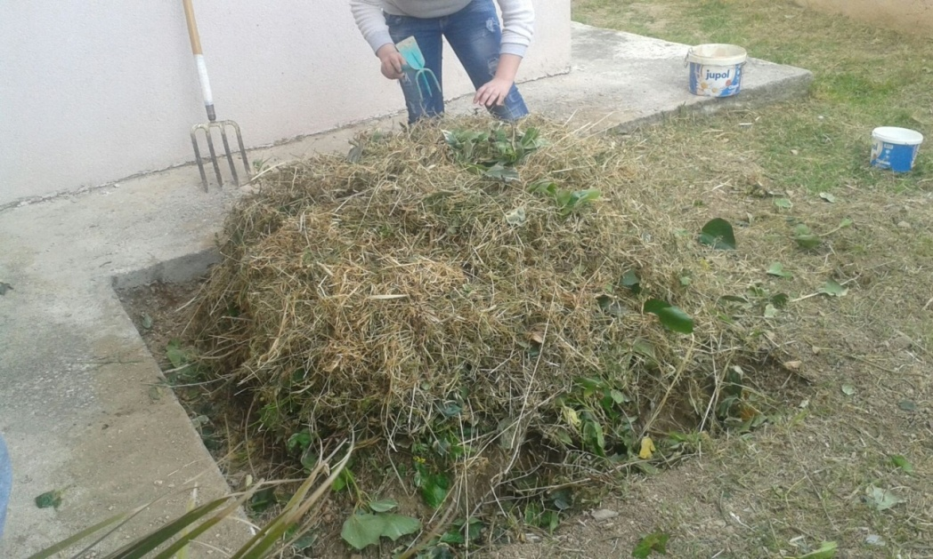
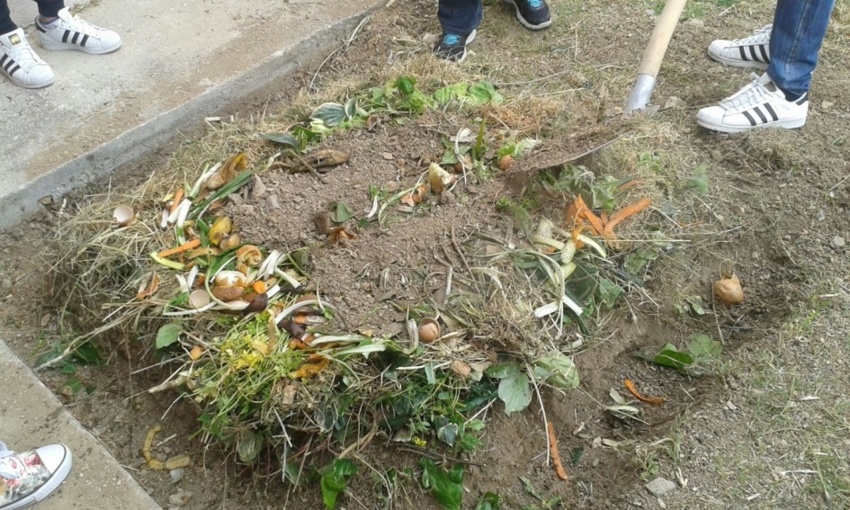
IZRADA KOMPOSTA:
Uz dovoljno vremena, sav biorazgradivi materijal će postati kompost
SASTOJCI NAŠEG KOMPOSTA:
Ostatci voća i povrća
ljuske jaja
ostatci od košnje trave
sjeckani bršljan……

Slide 10
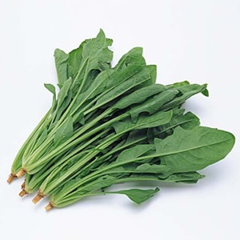
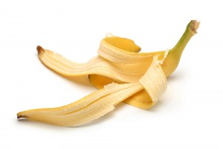
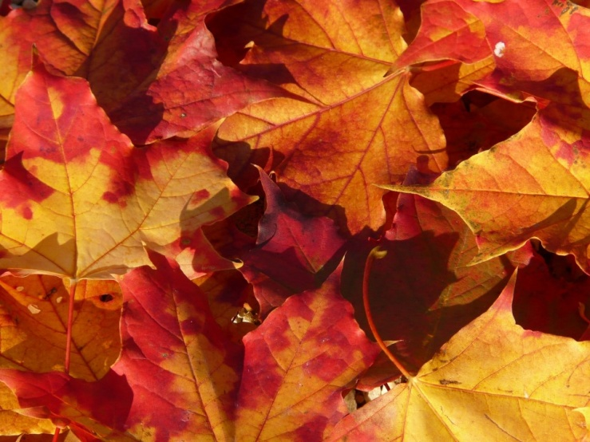
ŠTO SE SVE MOŽE KOMPOSTIRATI?
Može se kompostirati:
Kuhinjski otpad (ostaci i kora voća i
povrća, ljuske jaja, talog od kave, vrećice
od čaja, ostaci kruha, listovi salate, blitve,
kelja i sl.)
Vrtni ili zeleni otpad (uvelo cvijeće, granje,
otpalo lišće i živice, zemlja iz
lončanica, ostaci voća i povrća i sl.)

Slide 11
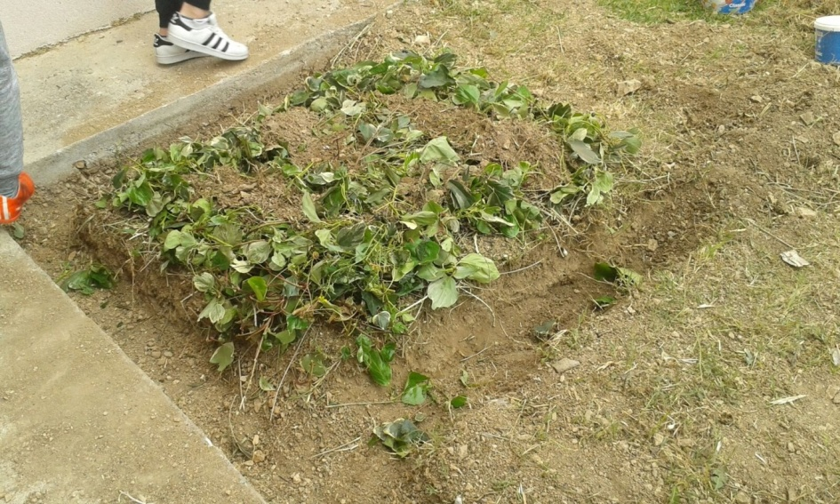
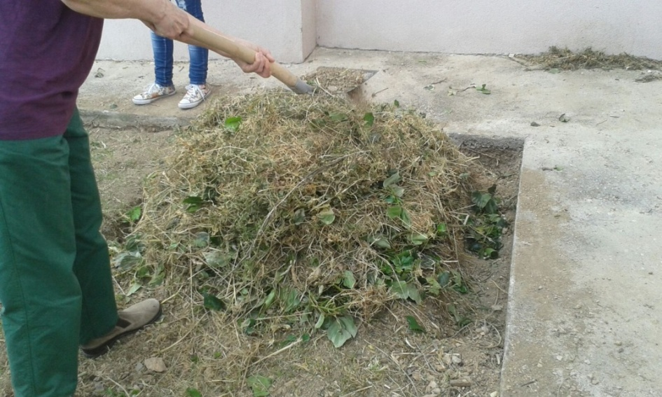
KOMPOSTIŠTE:
U prvoj radionici udruga Sunce nam je objasnila što je to kompostište i kako se izrađiva
U drugoj radionici smo u našem školskom dvorištu počeli izrađivati kompostište
Na kraju smo sve to zalili vodom i pokrili palminim granama

Slide 12
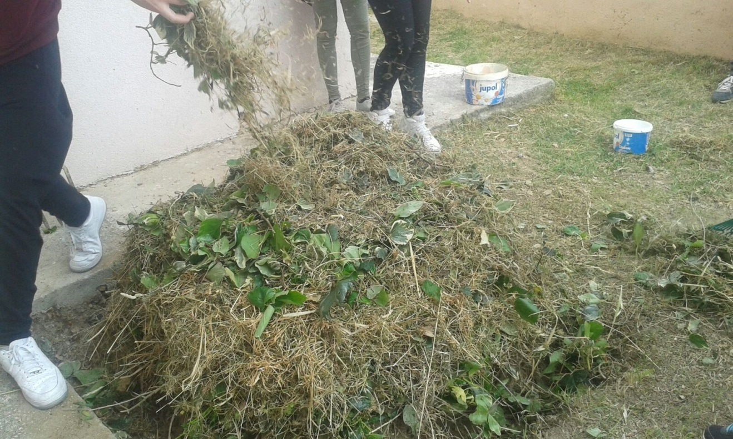

Slide 13
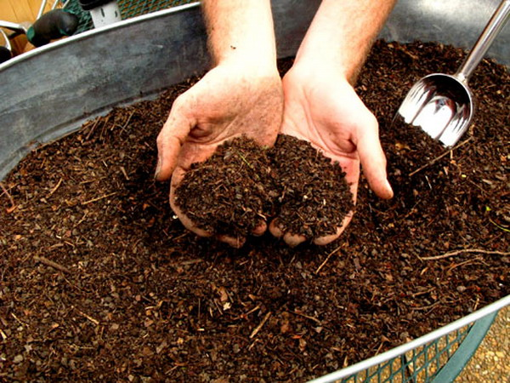
ZAŠTO KOMPOSTIRATI?
Tako pridonosimo:
- smanjenju volumena otpada i rasterećenju odlagališta - smanjenju troškova odlaganja otpada - smanjenju onečišćenja tla, vode i zraka - povećanju kakvoće tla - povećanju kakvoće okoliša
ŠAKA ZEMLJE SADRŽI VIŠE MIKROORGANIZAMA NEGO ŠTO IMA LJUDI NA PLANETU!!!

Slide 14
HVALA NA CIJENJENOJ PAŽNJI!!!!
POZIVAMO SVE UČENIKE/ICE DA SUDJELJUJU U ODRŽAVAJU KOMPOSTIŠTA!!!
NAPRAVILE: LAURA PANDŽA I JOSIPA BAJIĆ

